Slide 1
2022 – Semaine 14 du Lundi 4 au Samedi 9 avril

Slide 2
SCPI OUVERTES : à date chez CNP & BPCE VIE (HORS TEORA BY NWM) & SCPI en direct
Assurance Vie / Valeurs mobilières: NIMI: fusion absorption d’Ecureuil Actions Européennes dans DNCA Actions Européennes
FISCALITE: Vision Patrimoine N°80 Mars 2022 : le Replay de l’émission sur la retraite au service de la fiscalité et comment préparer ma succession.
Assurance Vie / Valeurs mobilières : VEGA IM : La lettre HEBDO du 28 mars 2022
Semaine 14
2

Slide 3







ACTIONS COMMERCIALES / COLLECTE
SCPI OUVERTES A DATE CHEZ CNP & BPCE VIE (HORS TEORA BY NWM) & SCPI EN DIRECT
SCPI
Semaine 14
3

Slide 4

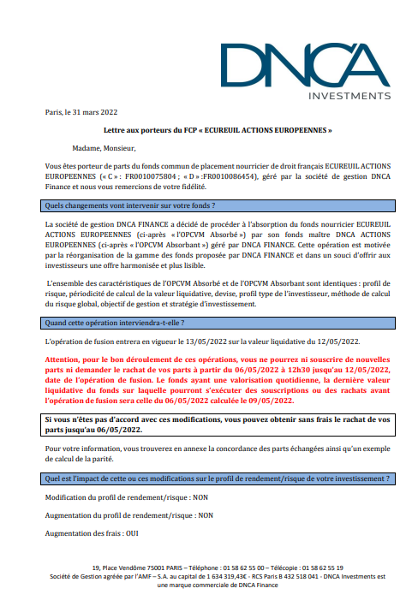
ACTIONS COMMERCIALES / COLLECTE
FUSION ABSORPTION ECUREUIL ACTIONS EUROPENNES DANS DNCA ACTIONS EUROPENNES
MARCHES FINANCIERS
Contexte et mise en œuvre : DNCA a décidé de procéder à la fusion/absorption du FCP Ecureuil Actions Européennes
par son fonds maître, DNCA Actions Européennes.
Cette opération est motivée par la réorganisation de la gamme de fonds actions proposée par DNCA Finance.
Date de réalisation : le 13/05/2022 sur la valeur liquidative du 12/05/2022.
Pour le bon déroulement de l'opération les demandes de souscriptions et de rachats seront bloquées à partir du 6/05/2022 12h30 jusqu'au 12/05/2022.
VALEURS MOBILIERES
Retrouvez la lettre aux porteurs en cliquant sur l’image
Semaine 14
4

Slide 5

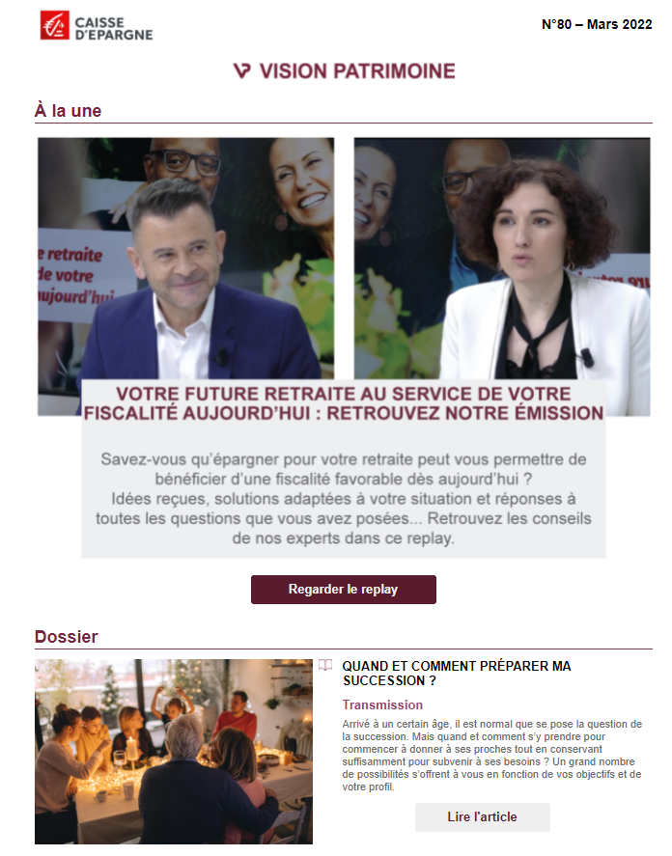
ACTIONS COMERCIALES / TOUS DOMAINES
VISION PATRIMOINE N°80 MARS 2022
FISCALITE
Retrouvez les publications du mois de Mars de Vision Patrimoine à la Une : le Replay de l’émission sur la retraite au service de la fiscalité et comment préparer ma succession.
Accès direct : https://gestionprivee.caisse-epargne.fr/ ou par simple clic sur l’image
Pour la consulter
cliquez sur l’ image →
CLIC
Semaine 14
5

Slide 6


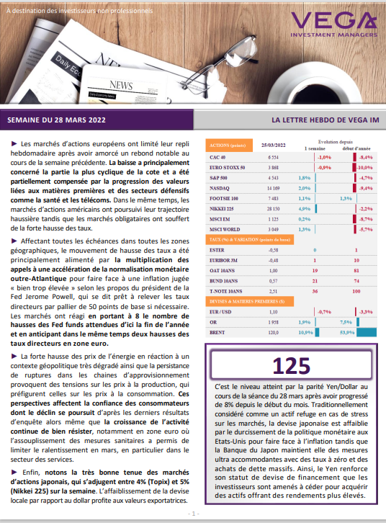

ACTIONS COMMERCIALES / TOUS DOMAINES
LA LETTRE HEBDO DU 28 MARS 2022
MARCHES FINANCIERS
Pour la consulter
cliquez sur l’ image →
Semaine 14
6

